Slide 1
Aree dismesse: dalla speculazione alla condivisione
Legnano, Palazzo Leone da Perego
5 luglio 2010
A cura di Stefano Quaglia

Slide 2
Legnano

Slide 3
Rosso: aree dismesse da trasformare Giallo: aree dismesse trasformate

Slide 4
Dal documento programmatico per il PGT di Legnano

Slide 5
Aree dismesse: dalla speculazione alla condivisione
Legnano: città sorta intorno alle industrie
… ora inevitabilmente costellata di aree dismesse
Una risorsa SOCIALE e non solo immobiliare
Non giocare sul “crime deal”
Con la PEREQUAZIONE anche eventuale nuovo residenziale può tornare utile alla città (non dimentichiamo una densità superiore a 3.000 abitanti / kmq)

Slide 6
Rapporto abitanti residenti e superficie urbanizzata Da: “Consumo di suolo” – Quaderni del piano territoriale n. 28. A cura Centro Studi PIM e Provincia di Milano (2009)

Slide 7
In particolare a Legnano, ormai urbanizzata al 67% del territorio, la riqualificazione delle aree dismesse è stata vista tanto come punto di debolezza quanto come OPPORTUNITA’ nell’analisi SWOT in occasione della prima conferenza di valutazione VAS

Slide 8
Riqualificazione: COME?
In passato …

Slide 9
17 gennaio 1999

Slide 10
Il malessere di Legnano: assenza di programmazione strategica
Un PRG fatto “a matita”, riscritto continuamente con varianti, variantine e variantoni, sempre pronto ad assecondare la rendita immobiliare
Tanti PII slegati l’uno dell’altro che hanno solo cementificato
Documento di inquadramento dei Programmi Integrati di Intervento pressochè senza contenuti

Slide 11
Storia del documento di inquadramento dei PII a Leganno
Uno strumento SPRECATO
22 luglio 1999: approvazione. Prevedeva 4 macro - tematiche sulle quali sviluppare i PII: il fiume Olona, le zone vicine all'autostrada, il parco Alto Milanese, valorizzazione del patrimonio industriale dal punto di vista architettonico

Slide 12
Il 21 ottobre 2003 il consiglio comunale vota il primo aggiornamento del documento: premettendo che il documento di inquadramento dei PII deve essere flessibile e dinamico e non vincolante né coercitivo, viene modificato il PII n. 2, quello sul riuso dell'area ora occupata dall'ospedale. Alla presenza dei vertici dell'azienda ospedaliera, il progettista incaricato arch. Ranzani dice che la modifica è semplice attuazione del PRG, bisognerà avere fiducia nel progetto, che si è voluto imporre, per le costruzioni che sorgeranno dove ora si trova il monoblocco, un'altezza massima di 18 metri (piano terra + 5 piani) per uniformità con le costruzioni vicine

Slide 13
Il 4 maggio 2004 arriva in aula il secondo aggiornamento. Si dice esplicitamente che si possono attribuire funzioni residenziali alle aree dismesse, cancellando la valorizzazione del patrimonio architettonico industriale scritta nel 1999. L'arch. Ranzani quella sera spiegò che la deroga è più importante della parte attuativa e che il programma integrato di intervento è strumento attuativo di eccellenza. Affermò anche che con le tipologie di residenza si possono selezionare gli abitanti e si deve indicare la direzione di trasformazione della città ma senza renderla certa

Slide 14
Terzo aggiornamento, il 28 giugno 2006, quando si cancella il divieto di attivare PII su aree a standard prima dell'approvazione del piano dei servizi, un atto che non è mai stato approvato.

Slide 15
30 novembre 2009: 4° aggiornamento. Si è modificato ancora il PII n. 2, quello sul riuso dell'area occupata dall'ospedale, cancellando il limite di altezza per gli edifici che sorgeranno al posto del monoblocco e abolendo il vincolo di attivare insieme i 3 comparti nei quali è stata suddivisa l'area ai fini del recupero

Slide 16
1 febbraio 2003

Slide 17
7 agosto 2004

Slide 18
6 aprile 2005

Slide 19
31 ottobre 2005

Slide 20
20 febbraio 2006

Slide 21
17 marzo 2006

Slide 22
17 marzo 2006

Slide 23
21 giugno 2006

Slide 24
29 agosto 2006

Slide 25
31 ottobre 2006

Slide 26
1 luglio 2010

Slide 27
15 aprile 2003

Slide 28
1 luglio 2010

Slide 29
20 marzo 2003

Slide 30
13 agosto 2003

Slide 31
10 settembre 2003

Slide 32
10 settembre 2003

Slide 33
2 luglio 2010

Slide 34
24 dicembre 2003

Slide 35
2 luglio 2010

Slide 36
24 dicembre 2003

Slide 37
2 luglio 2010

Slide 38
24 dicembre 2003

Slide 39
2 luglio 2010

Slide 40
24 dicembre 2003

Slide 41
2 luglio 2010

Slide 42
Via De Amicis: 8 maggio 2005

Slide 43
1 luglio 2010

Slide 44
Via Bologna: 6 marzo 2005

Slide 45
16 febbraio 2003

Slide 46
1 luglio 2010

Slide 47
3 maggio 2003

Slide 48
1 luglio 2010

Slide 49
Mercatone: 8 maggio 2005

Slide 50
1 luglio 2010

Slide 51
24 dicembre 2003

Slide 52
1 luglio 2010

Slide 53
24 dicembre 2003

Slide 54
1 luglio 2010

Slide 55
24 dicembre 2003

Slide 56
1 luglio 2010

Slide 57
Bernocchi: 28 giugno 2010

Slide 58
28 giugno 2010

Slide 59
1 luglio 2010

Slide 60
25 gennaio 2003

Slide 61
1 luglio 2010

Slide 62
Perequazione Perequare = ripartire equamente
Riconosce a tutte le aree destinate a servizi un diritto volumetrico
Il metodo perequativo va applicato “con saggezza”: non deve favorire la rendita ma governare i processi di trasformazione della città (Mario De Gaspari in “Il malessere della città”, pag. 33)

Slide 63
La perequazione è uno strumento che interviene per rendere in una certa misura indifferente il valore del suolo in relazione alla destinazione di utilizzazione urbanistica. Essa interviene pertanto dove si determina, nelle destinazioni del suolo, una differenza tra aree utilizzate a fini edificatori di varia destinazione e aree destinate a servizi e che sono comunque anch'esse utilizzate per la funzionalità urbanistica di parti della Città

Slide 64
Riqualificazione: COME?
Ricognizione aree dismesse e piano di riqualificazione coordinato COMPLESSIVO
Solo una coordinamento nelle aree dismesse fa il successo di un’opera di riqualificazione urbana
Inquadrando il recupero delle aree dismesse nel PIANO DEI SERVIZI
Il documento programmatico del PGT si apre considerando Legnano come una parte della “città dell’ALTO MILANESE” (Legnano - Busto Arsizio – Gallarate)

Slide 66
La città dell’Alto Milanese

Slide 67
La città dell’Alto Milanese

Slide 68
Riqualificazione: COME?
Con un piano di riqualificazione integrato a livello di ALTO MILANESE
L’autonomia si concretizza attraverso strategie sovracomunali (Mario De Gaspari in “Il malessere della città”)
Con un “ecoconto” a livello di Alto Milanese

Slide 69
A proposito di città metropolitana: è ingenuo pensare di poter risolvere per via amministrativa ciò che invece è legato a dinamiche ed arretratezze di tipo culturale e politico (Mario De Gaspari in “Il malessere della città”, pag. 92)
Città metropolitana e pianificazione debole non stanno insieme. Il pericolo è di favorire ancor più la grande proprietà fondiaria (Mario De Gaspari in “Il malessere della città”, pag. 93)

Slide 70
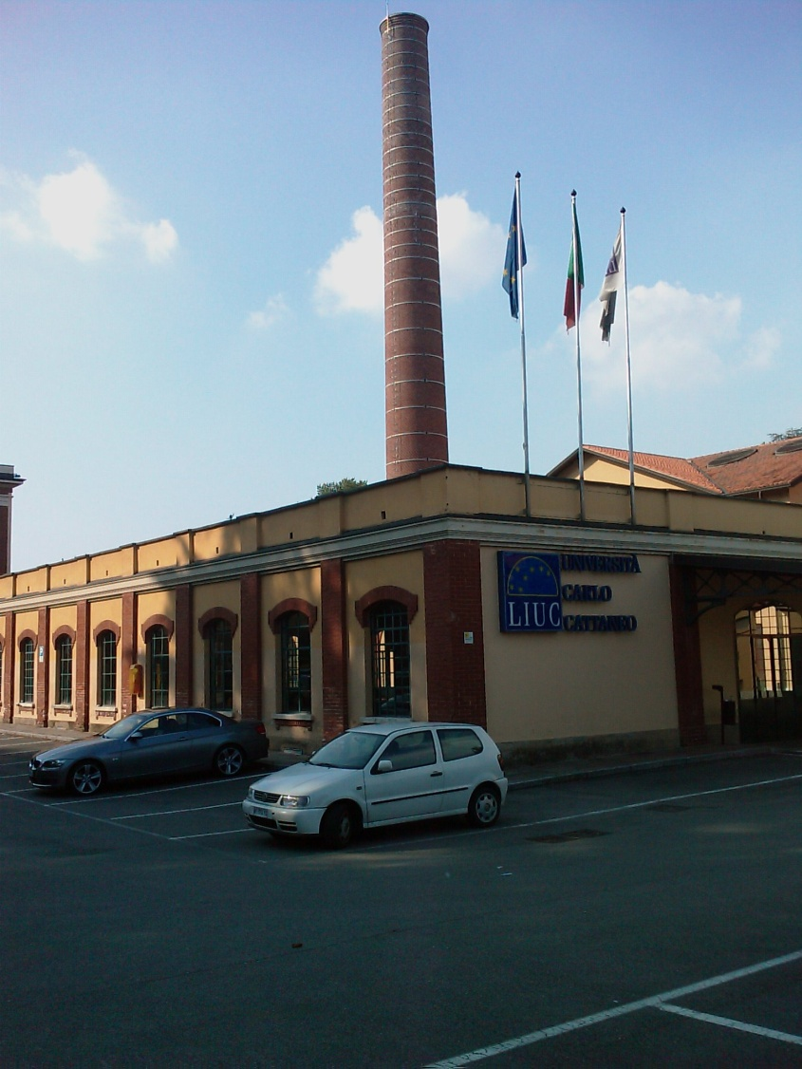
Due aree dismesse …

